Slide 1
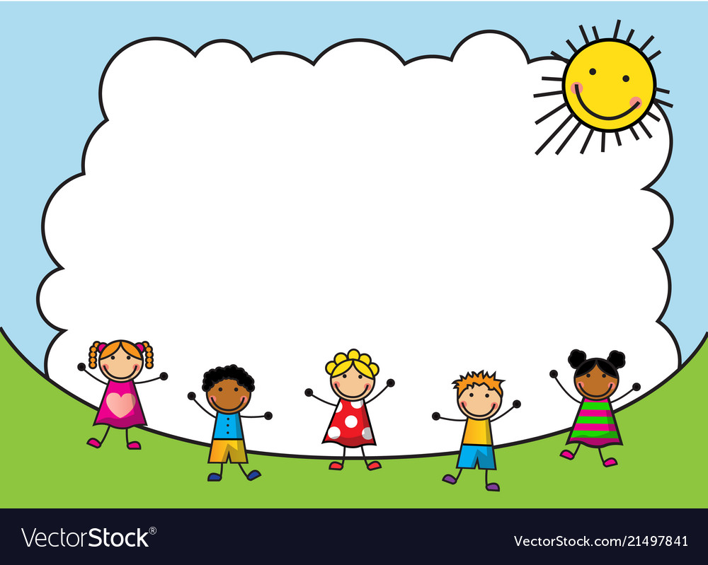
TRƯỜNG MẦM NON HOA SỮA
Lĩnh vực phát triển thẩm mỹ
Đề tài: In ngón tay tạo thành cánh hoa
Giáo viên: Phan Thanh Luyện
Lớp: NT

Slide 2

Hát: Màu hoa

Slide 3

NHẠC Ý TƯỞNG

Slide 4
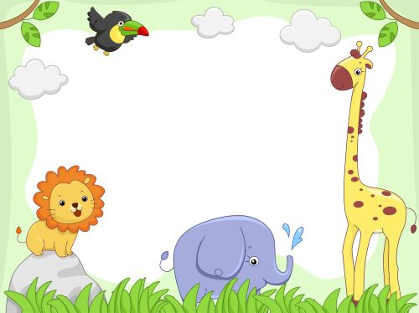
TRẺ THỰC HIỆN

Slide 5
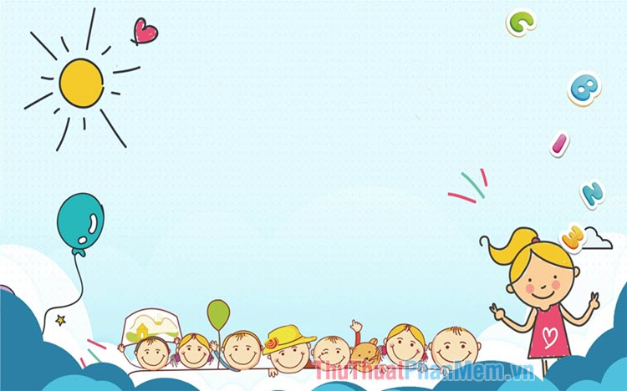
Nhận xét sản phẩm

